Slide 1

SEREN
Stowarzyszenie Ekologów na Rzecz Energii Nuklearnej
Association of Environmentalists for Nuclear Energy
dr inż. Krzysztof Rzymkowski
Sekretarz Generalny

Slide 2
HISTORIA
W roku 1996 część ekologów, wywodząca się z działaczy ruchu Greenpeace nie zgadzających się z poglądami propagowanymi przez ten ruch w odniesieniu do energetyki jądrowej zainicjowała powstanie międzynarodowego stowarzyszenia Environmentalists for Nuclear Energy - EFN. Prezesem Stowarzyszenia został Buno Comby (autor opracowania Energia jądrowa przyszłościa ekologii). Współzałożycielami byli światowi liderzy ruchu ochrony środowiska .
EFN, or Environmentalists for Nucelar Energy was created in 1996, under the leadership of Mr. Bruno Comby. It is an association of ecology-orientated people, interested in the promotion of nuclear energy.
18 stycznia 2006 w Warszawie powstał komitet założycielski Stowarzyszenia Ekologów na Rzecz Energii Nuklearnej SEREN – POLSKA. Proces rejestracji Stowarzyszenia zakończono w styczniu 2008 roku.
The Polish branch, SEREN, was created in 2006 and registered in 2008, in cooperation of EFN and SEP (Association of Polish Electric Engineers).

Slide 3

Cel Stowarzyszenia
The aims of the SEREN Association
Podstawowym celem Stowarzyszenia jest promocja pokojowego wykorzystania energii jądrowej a w szczególności:
- pełne i obiektywne informowanie społeczeństwa o energetyce i jej wpływie na człowieka i środowisko,
- informowanie o zaletach energii jądrowej szczególnie ze względu na
bezpieczeństwo ludności, ochronę środowiska i korzyści z jej wykorzystania,
integrowanie osób, które popierają użytkowanie energii jądrowej w celach pokojowych
Providing the society with full and objective information on nuclear energy, with its effects on man and environment
Providing the society with information on the advantages of nuclear energy
integration people, who support the use of nuclear energy for peacefull purposes

Slide 4
Realizacja celów Stowarzyszenia
SEREN realizes its aims
Cele Stowarzyszenia są realizowane przede wszystkim poprzez:
- wspieranie działalności informacyjnej w środkach masowego przekazu,
- inicjowanie publikacji książkowych i artykułów,
- wygłaszanie referatów i odczytów,
- uczestniczenie w debatach publicznych,
- przygotowanie informacji naukowych i popularno-naukowych,
- udział w targach i wystawach,
- organizowanie konferencji i spotkań,
- współpracę z innymi organizacjami,
współdziałanie z organami administracji Państwowej.
Assocciation SEREN realizes its aims :
- supporting and promoting of information campains in mass media (including interviews of its members)
- initiating publications (books, articles, and periodicals)
public speeches and seminars
- articipation in public debates organized by governmental and nongovernmental organizations
- peration with other organizations (EFN, SEP, NOT)
participation in fairs and exhibitions
- rganization of conferences and meetings

Slide 5

Działalność informacyjna prowadzona przez Stowarzyszenie
Activities
Prowadzenie strony internetowej www.seren.org pl
It runs its own web site, providing objective popular-science information on nuclear energy. www.seren.org.pl
Wydawanie Kwartalnika popularno naukowego EKOATOM
It is also involved in the edition of an on-line quarterly, EKOATOM, whose aims are consistent with those of SEREN www.ekoatom.com .pl

Slide 6
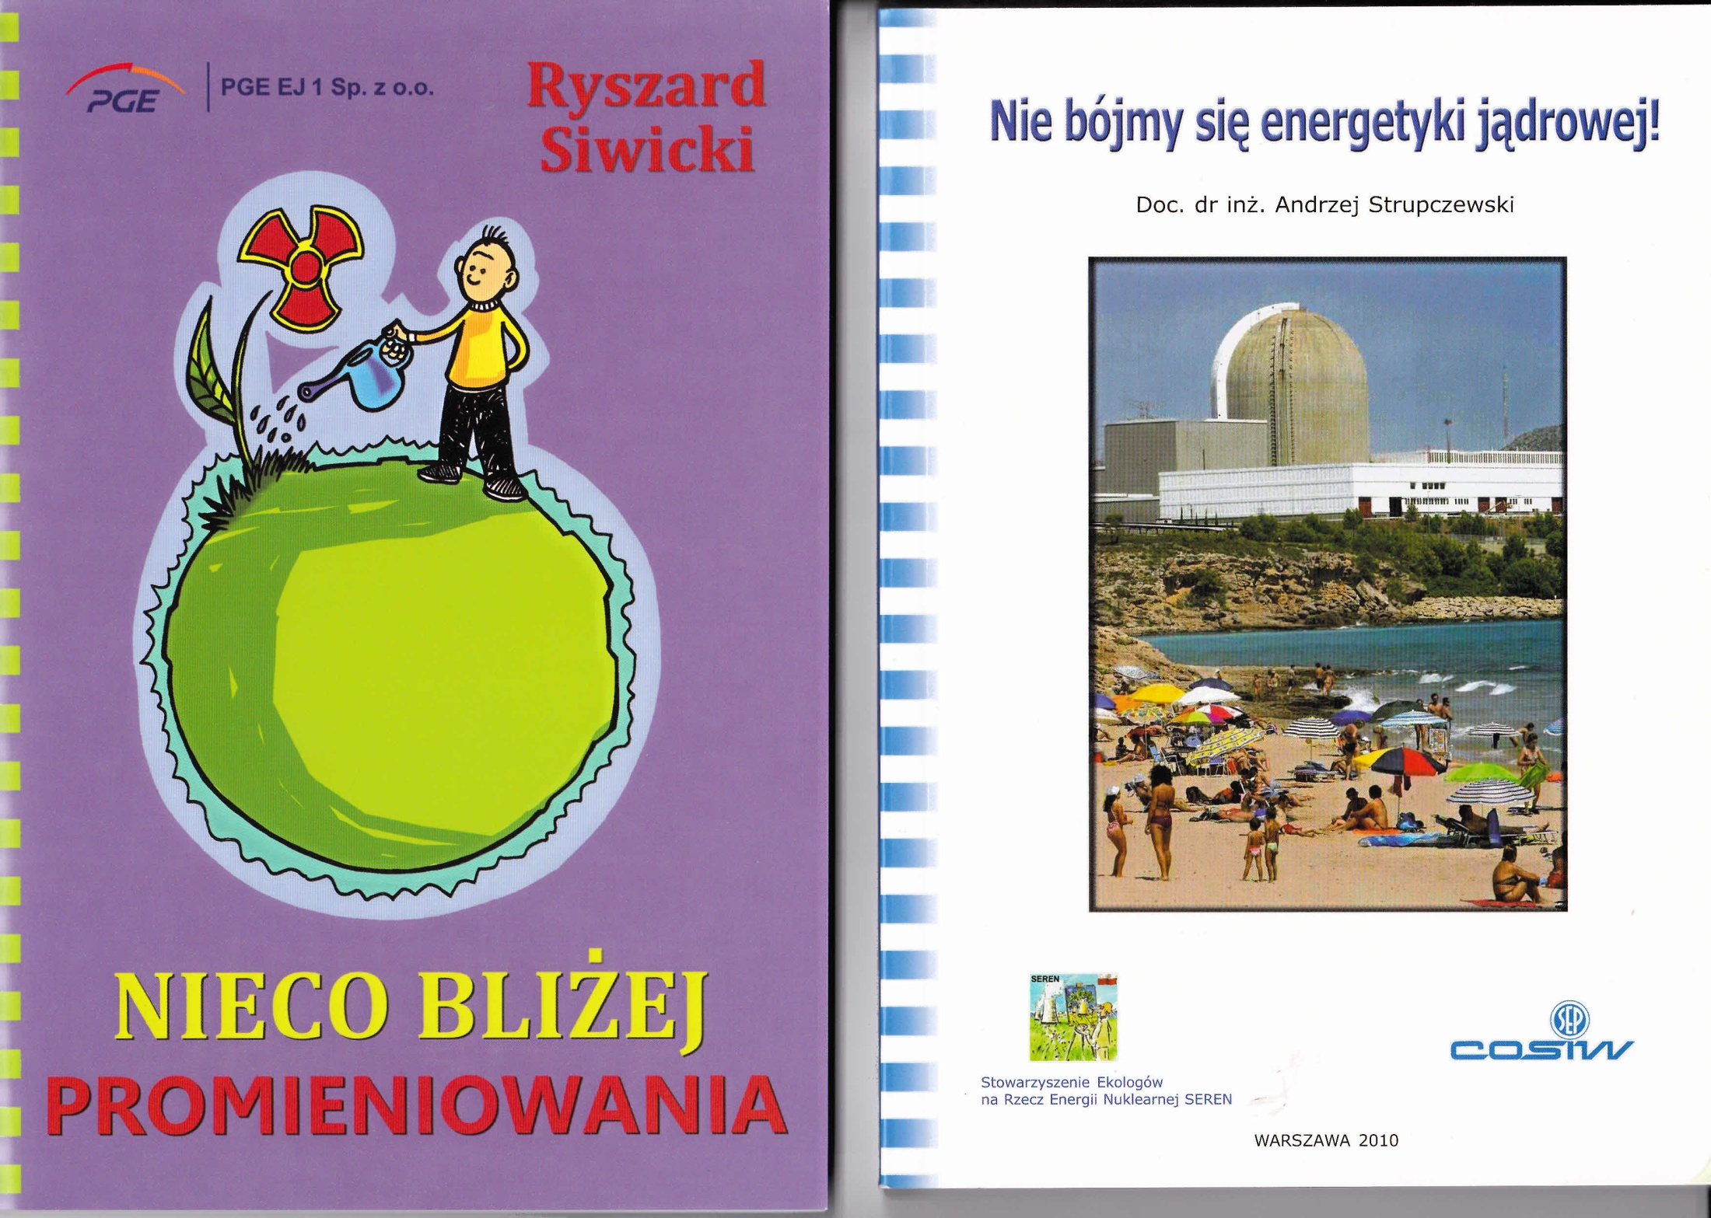
Publikacje

Slide 7
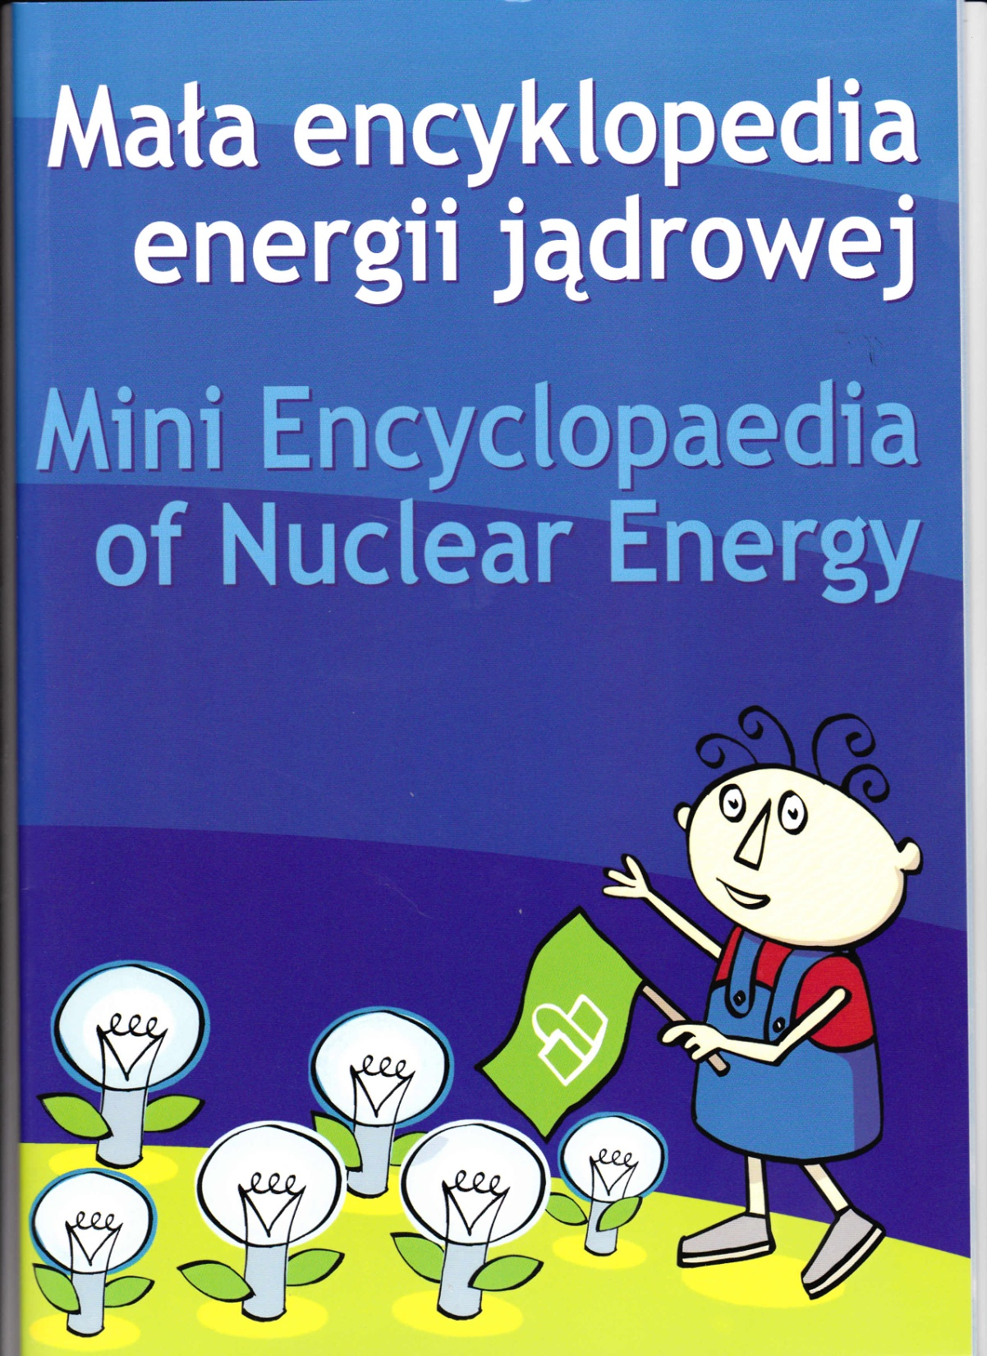
Publikacje

Slide 8
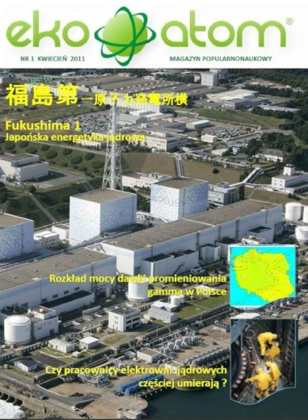
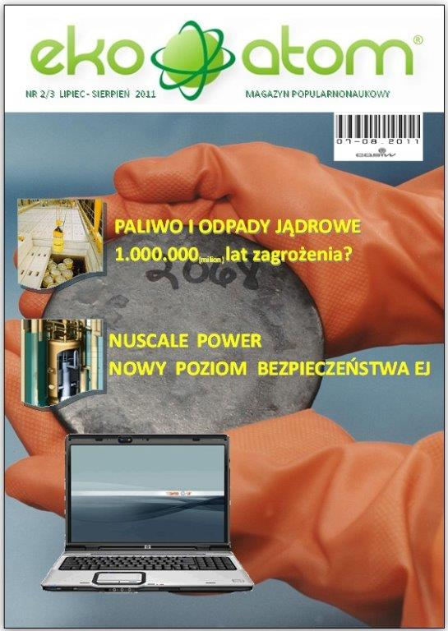

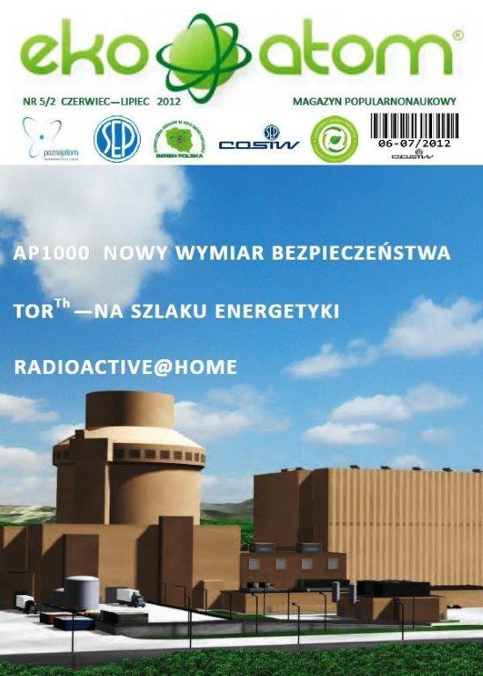
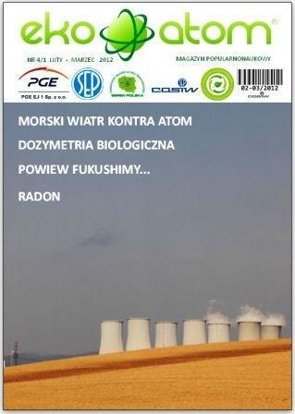
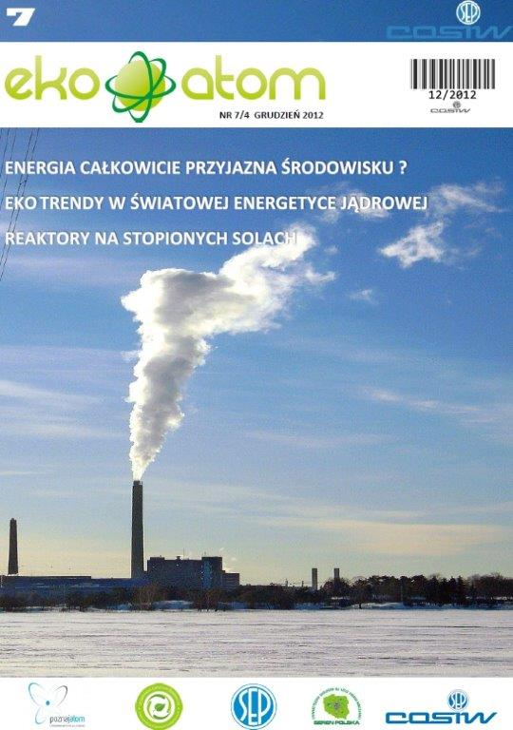

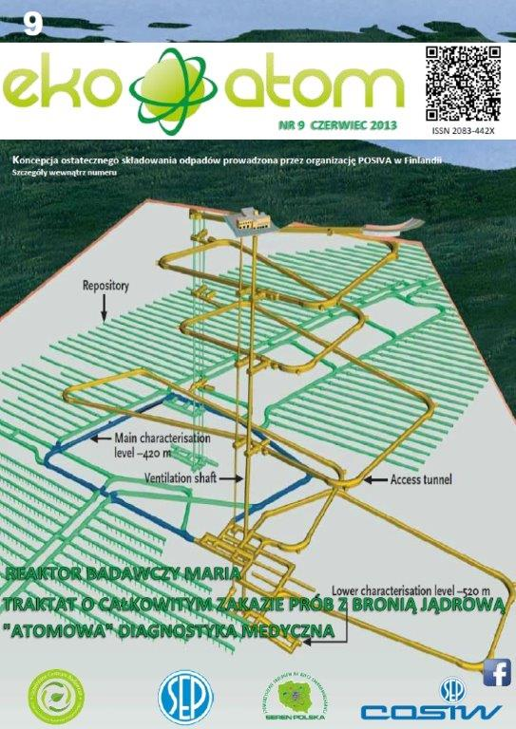
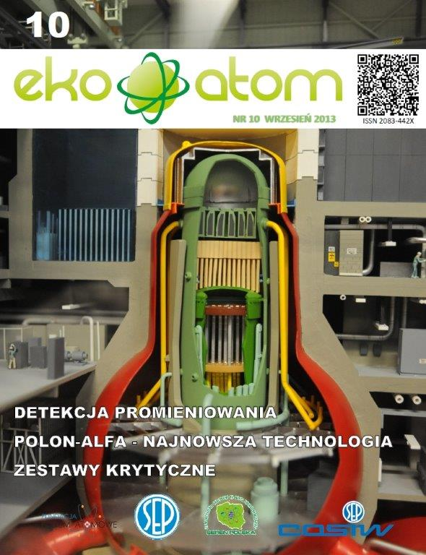
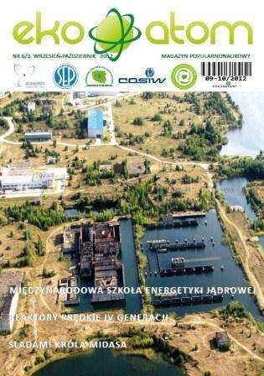
EKOATOMY

Slide 9
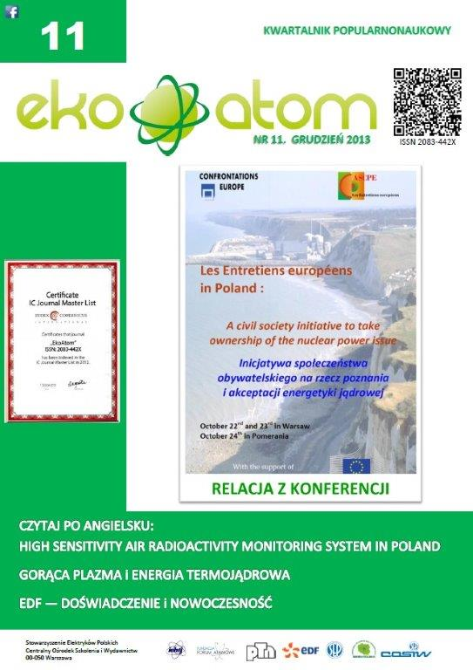
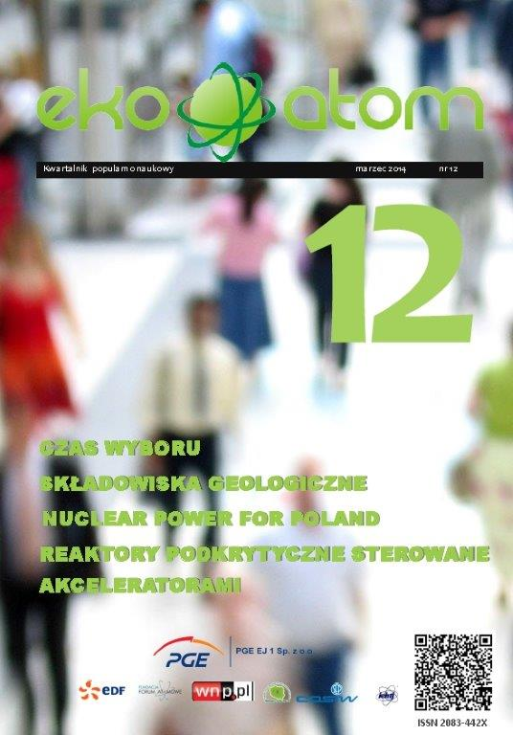
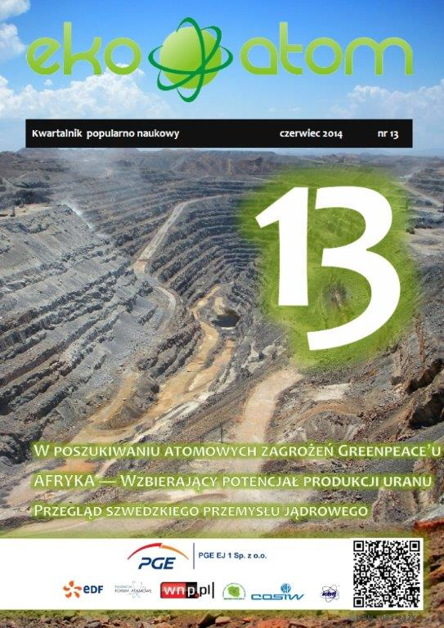
EKOATOMY

